Slide 1








MyTEDucation
Trello board: https://trello.com/b/0UIvkJzj/mytedx
GitHub: https://github.com/EFallou029/MyTEDucation
Elhadji Fallou Fall - 1081396 Rosanna La Gamba - 1090537

Slide 2







Obiettivo Job
Il nostro obiettivo è quello di inserire i talk collegati, in modo da poter mostrare agli utenti dei talk consigliati a seconda di quello appena visualizzato.
In aggiunta, dato che questi video verranno visualizzati in una sezione del nostro applicativo che va a simulare l’esperienza di un social media, abbiamo deciso di dare una priorità ai video consigliati che viene determinata dall’attuale numero di visualizzazioni
talk
talk ordinati per visualizzazione
watch_next

Slide 3

Dati Trattati
Abbiamo i seguenti file csv
final_list: contiene i dati relativi ai talk
details: contiene dettagli aggiuntivi sui talk
tags: contiene le categorie e gli argomenti a cui fanno riferimento i talk
images: contiene le immagini relative ai talk
related_videos: contiene i talk associati fra loro
Inseriamo ogni video in un array watch_next contenente i dati del video successivo:
watch_next_id
watch_next_slug
watch_next_title
watch_next_views

Slide 4

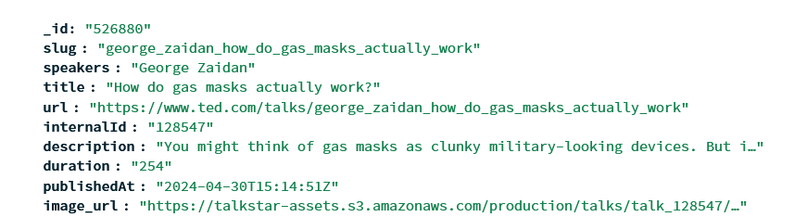
Criticità Tecniche
ID
I video sono identificabili da tre ID diversi:
id: l’identificatore numerico del video
internalId: un identificatore numerico interno al database
slug: un identificatore letterale generalmente nel formato presentatore_titolo
I video successivi sono identificati dal relatedId che indica l’internalId del video successivo che però non era incluso nella prima versione del database e che abbiamo incluso per ovviare a questo problema

Slide 5
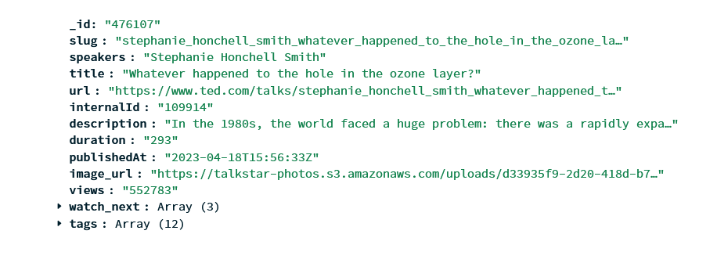
Criticità Tecniche
VISUALIZZAZIONI
I dati relativi alle visualizzazioni sono presenti soltanto all’interno di related_videos
Per ovviare a questo problema abbiamo deciso di ricavare le visualizzazioni di ogni video da related_videos per poi inserirli tramite il metodo join effettuato tra l’internalId e il relatedId

Slide 6
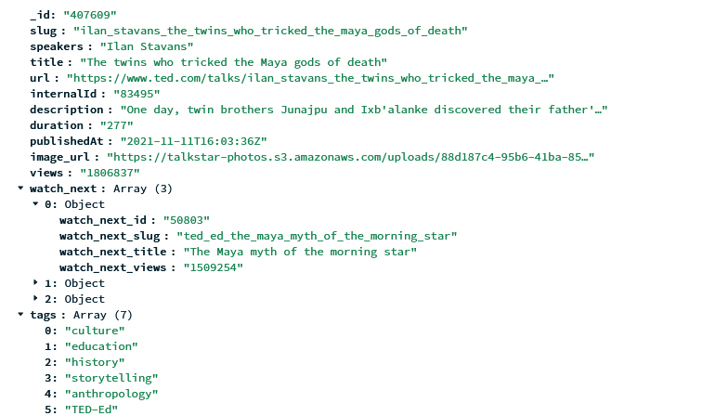

Schema Finale

Slide 7


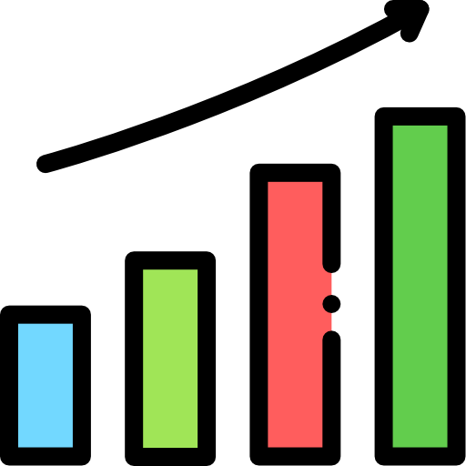
Possibili Evoluzioni
Aggiornare le visualizzazioni
Mantenere le visualizzazioni aggiornate tramite web scraping periodico e con il conseguente aggiornamento dei dati; in aggiunta questo permetterà di ovviare al fatto che essendo i dati delle visualizzazioni prelevati da related_videos queste risultano assenti per i video che non sono stati consigliati come video successivi ad altri
TED
Algoritmo dei video consigliati
Aggiornando periodicamente le visualizzazioni possiamo ideare un algoritmo che consigli i video anche in base a un indice di popolarità che varia in base a quanti utenti hanno visualizzato il video fra il precendente aggiornamento e quello attuale

Slide 8
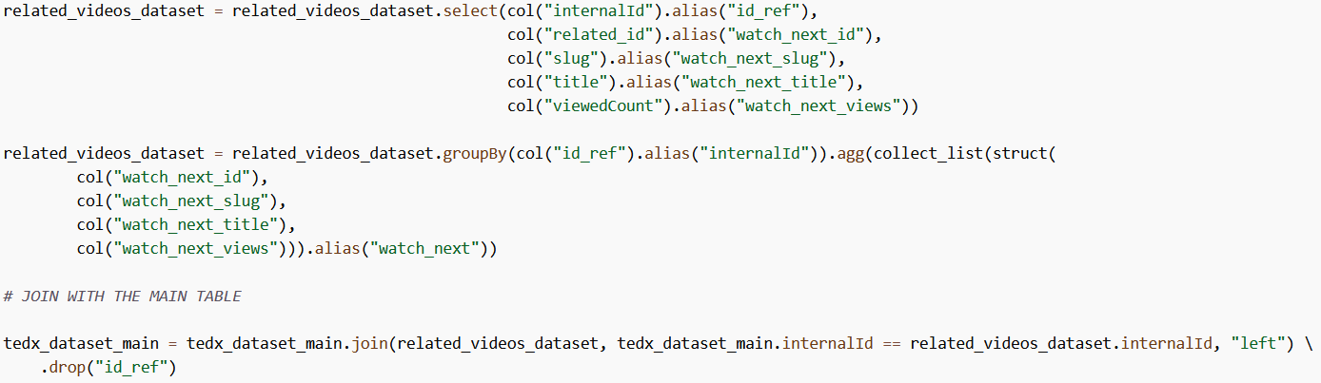

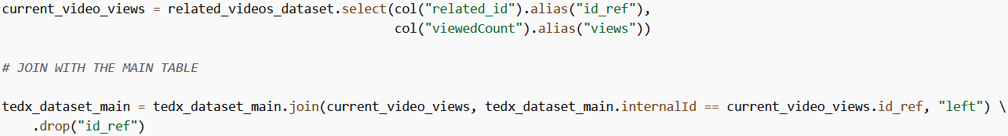
Codice
Lettura di related_videos
Aggiunta di related_videos
Aggiunta delle visualizzazioni

